Slide 1
Общественные обсуждения предварительного распределения бюджетных ассигнований на 2021 год и на плановый период 2022 и 2023 годов Главный распорядитель бюджетных средств – департамент дорожного хозяйства и транспорта администрации городского округа Тольятти
Администрация
городского округа Тольятти

Slide 2
Финансирование на 2021 год

Slide 3
Подпрограммы, входящие в состав муниципальной программы «Развитие транспортной системы и дорожного хозяйства городского округа Тольятти на 2021-2025 гг.»
Повышение безопасности
дорожного движения
Содержание улично-
дорожной сети
Модернизация и развитие
автомобильных дорог
Развитие городского
пассажирского транспорта

Slide 4
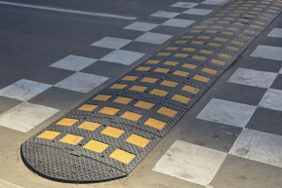
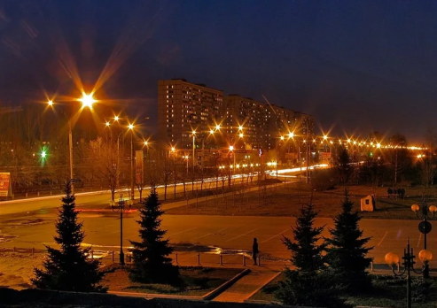
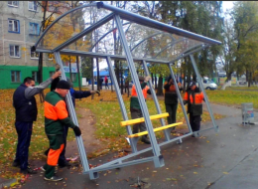
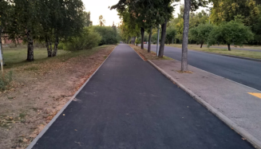
Подпрограмма «Повышение безопасности дорожного движения»
Доведено – 168 546 тыс. руб.
Потребность – 395 147 тыс. руб.

Slide 5
В том числе:
проектирование устройства ООТ | 2 268
устройство ООТ | 5 379
устройство ИДН | 1 340
проектирование и устройство линий наружного электроосвещения мест концентрации ДТП | 70 042
устройство парковочных площадок, карманов, стоянок | 4 242
проектирование устройства пешеходных дорожек | 735
устройство пешеходных дорожек, в том числе проектирование | 8 119
Расходы на содержание МКУ "ЦОДД ГОТ" | 76 421

Slide 6
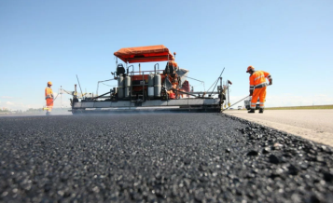
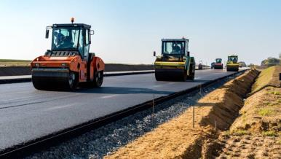
Подпрограмма «Модернизация и развитие дорог местного значения городского округа Тольятти»
Доведено – 70 065 тыс. руб.
Потребность – 137 391 тыс. руб.

Slide 7
В том числе:
корректировка проекта "Строительство автодороги по ул. Механизаторов от ул. Громовой до ул. Лизы Чайкиной" | 1512
проектно-изыскательские работы по реконструкции магистральной улицы районного значения транспортно-пешеходной по ул. Тополиная от Южного шоссе до ул. 70 лет Октября (строительство бокового проезда) и по ул.Спортивной на участке от ул.Степана Разина до ул.Юбилейная (строительство бокового проезда) в 8 квартале Автозаводского района г.Тольятти | 11 213
капитальный ремонт и ремонт дворовых территорий многоквартирных домов и проездов к дворовым территориям | 14 420
ремонт автомобильных дорог местного значения | 35 295
экспертные заключения по лабораторным испытаниям асфальтобетонных покрытий проезжей части автодорог и тротуаров на объектах ремонта дорог и ремонта дворовых территорий многоквартирных домов и проездов к дворовым территориям | 3 000
устройство съездов | 835
мероприятия по осуществлению дорожной деятельности | 3 790

Slide 8
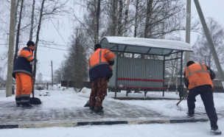
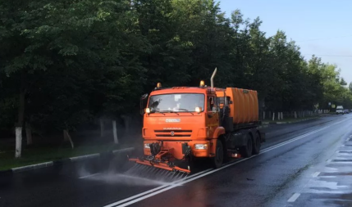
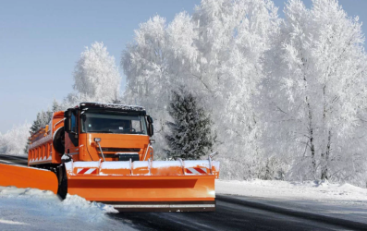
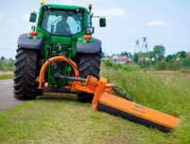
Подпрограмма «Содержание улично-дорожной сети»
Доведено – 422 173 тыс. руб.

Slide 9
В том числе:
Содержание подземных и наземных пешеходных переходов и мостов | 846
Содержание улично-дорожной сети | 390 702
Нанесение дорожной разметки | 30 000
Диагностика путепроводов | 625

Slide 10
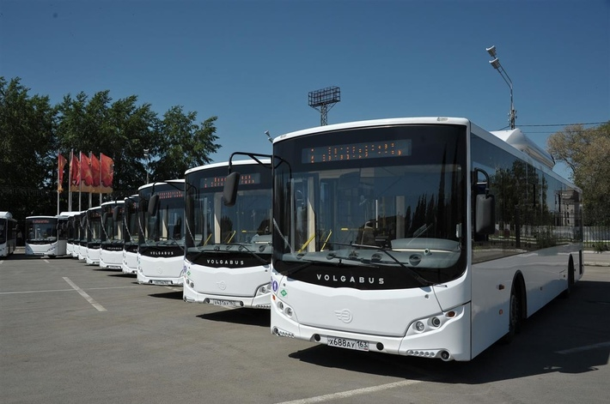
Подпрограмма
«Развитие городского пассажирского транспорта»
Доведено – 241 256 тыс. руб.
Потребность – 250 134 тыс. руб.

Slide 11
В том числе:
Расходы в рамках заключенных на период 2020-2021 годов муниципальных контрактов на осуществление регулярных перевозок пассажиров и багажа по регулируемым тарифам автомобильным и городским наземным электрическим транспортом | 214 652
Мероприятия по созданию условий для предоставления транспортных услуг населению и организации транспортного обслуживания населения | 25 843
Субсидии транспортным предприятиям на возмещение затрат по оплате лизинговых платежей за 50 ед. автобусов, работающие на газомоторном топливе , планируемые к приобретению в рамках национального проекта «Безопасные и качественные автомобильные дороги» | 761

Slide 12
БЛАГОДАРИМ
ЗА
ВНИМАНИЕ!

